Slide 1
AI-MIDTERM Face Emotion Recognition
인하대학교
컴퓨터공학과
12171708
조승효

Slide 2
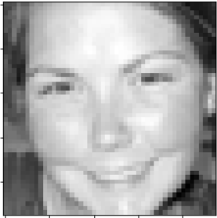
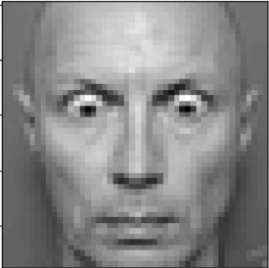
1.감정 인식을 하기 위해서는?
행복한 표정에는 입꼬리가 올라가고 볼살이 위로 올라가는 것을
확인할 수 있습니다.
놀란 표정에는 눈이 과장되게 커짐을 확인할 수 있습니다.

Slide 3
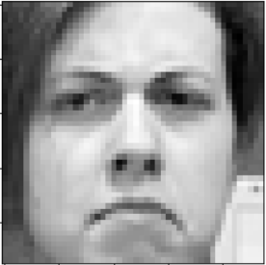
1.감정 인식을 하기 위해서는?
화난 표정에는 입꼬리가 내려가는 것을 확인할 수 있습니다.
위에서 알 수 있듯, 얼굴의 특정 부분을 조사하면 감정을 알아낼 수 있음을 알 수 있습니다.

Slide 4
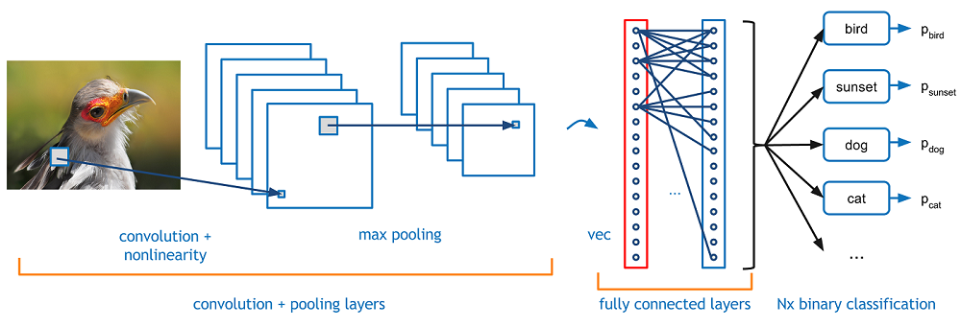
2.사용해야 할 모델은?
얼굴의 특정 부분이 과연 어떤 감정에 대응되는지를 알아보아야 합니다. 이를 위해 가장 적절한 모델은
CNN입니다. CNN은 이미지 분석을 하는데 쓰입니다. 들어가는 데이터가 이미지이므로 CNN을 사용하는게
가장 적절함을 알 수 있습니다.

Slide 5
3.Training하기 전에 필요한 작업은?
FER2013에 들어있는 데이터 중에 일부입니다. 이들 데이터는 48*48의 고정된 크기를 가집니다. 그리고
흑백 색상만이 존재합니다. 그래서 이들 pixel값을 가지는 numpy array를 생성해야 합니다.이들이 가지고 있는
픽셀 값은 0~255입니다. 이를 0~1로 바꾸는 정규화 작업도 필요합니다.

Slide 6
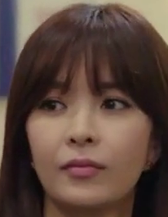
4.Predict하기 전에 필요한 작업은?
Korean dataset의 일부입니다. 크기는 고정되어 있지 않으며, 색상은 컬러입니다. Model을 trainin할 때
입력 데이터는 48*48크기의 흑백 색상 이미지 입니다. 그래서 dataset을 모두 48*48크기의 흑백 색상으로
바꾸어야 합니다. 그리고 그 pixel값들을 numpy array에 담아야 합니다.

Slide 7
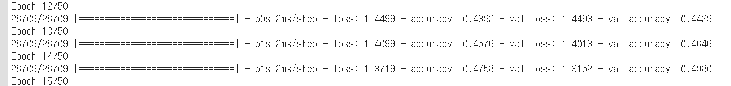
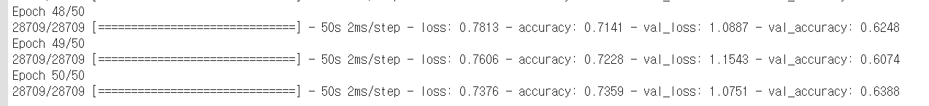
5.Training결과는?
트레이닝을 진행 할 수록 정확도가 올라감을 확인 할 수 있으며 training set에 대한 정확도는
73% 정도 됩니다.

Slide 8
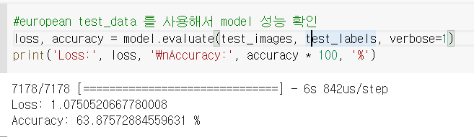
6.Test결과는?
Test set에 대해 테스트를 하면 정확도가 63%정도 나옴을 확인할 수 있습니다.

Slide 9
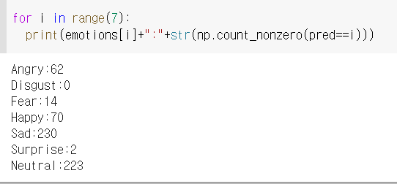
7.Predict결과는?
Korean dataset의 감정분포입니다. Sad, Neutral로 많이 분류했고 나머지는 상대적으로 적게 분류했음을
알 수 있습니다. 그리고 labelin된 값을 보면 neutral sad happy는 비교적 정확히 분류했지만, 나머지 감정들은
분류가 제대로 안 되었음을 확인 할 수 있습니다.

Slide 10
8.개선할 점은?
1.감정은 주관적인 것이므로 labeling이 잘못 될 수도 있음=>객관적인 기준이 필요로 함
2.Training data set의 분포가 고르지 않아 어느 한 쪽으로 쏠려서 판단할 수 있음=>고른 dataset이 필요함
3.감정을 얼굴 표정만으로 판단하는 것은 문제가 있음=>대화맥락, 주변환경 등을 고려해야함.

